Slide 1
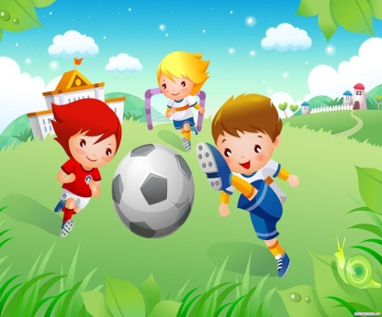
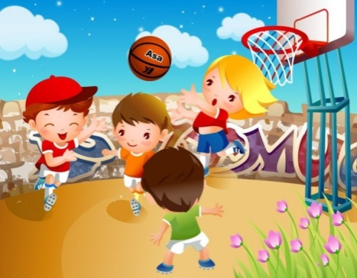
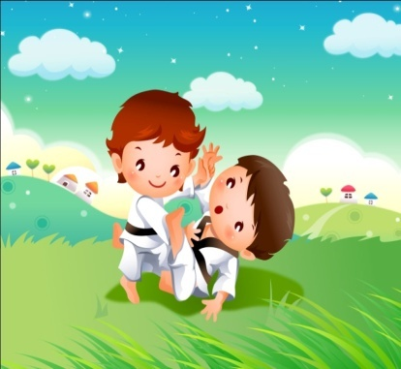
Презентация
«Что мы знаем о спорте?»
Воспитатель: Балиева Т.В.

Slide 2
Даже взрослому порой непросто разобраться во всем разнообразии видов спорта. Необходимо, чтобы дети понимали, что представляет собой тот или иной вид летнего спорта, какой спортивный инвентарь нужен для того, чтобы им заниматься, где можно ему обучиться и т.д.
А самое главное – усвоили, что любой вид спорта начинается с физической культуры, которой нужно приучать себя заниматься с раннего возраста, что физическая культура – это не только залог возможных спортивных достижений в будущем, но прежде всего залог и гарантия здоровья человека.

Slide 3
Цель презентации: формирование представлений о летних видах спорта.
Задачи:
ознакомить с наиболее популярными видами летнего спорта.
Расширить кругозор дошкольников, повысить их умственное и речевое развитие.
Воспитывать интерес и желание заниматься физкультурой и спортом.
Презентация «Что мы знаем о спорте» рассчитана на детей младшего дошкольного возраста.
Место использования презентации: на занятиях по формированию целостной картины мира, развитию речи во время тематической недели «Спорт»; во время проведения викторины «Что мы знаем о спорте», как наглядный материал на занятиях физической культуры.
Эффективность и практическая значимость: в презентации подобраны фотографии по летним видам спорта. Рассматривая картинки, выполняя различные задания, активизируется речь ребенка, расширяется его словарный запас, формируются речевые умения. Дети в игровой форме непринужденно знакомятся с наиболее популярными летними видами спорта

Slide 4
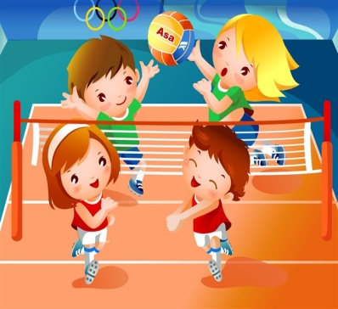
Игра « Отгадай загадку и найди отгадку»
Соберем команду в школе
И найдем большое поле.
Пробиваем угловой –
Забиваем головой.
И в воротах пятый гол!
Очень любим мы … (футбол)
В этом спорте игроки
Все ловки и высоки.
Любят в мяч они играть
И в кольцо его кидать.
Мячик звонко бьет об пол, Значит, это…(баскетбол
Я спешу на тренировку,
В кимоно сражаюсь ловко.
Чёрный пояс нужен мне,
Ведь люблю я … (каратэ)
Здесь команда побеждает,
Если мячик не роняет.
Он летит с подачи метко
Не в ворота, через сетку.
И площадка, а не поле
У спортсменов в … (волейболе)

Slide 5
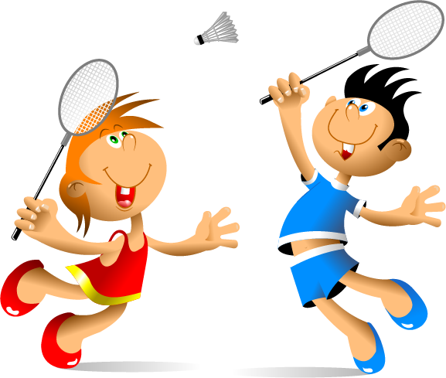
К нам из Англии пришла
Эта чудная игра.
Две ракетки и волан
Обожает детвора.
Бадминтон.

Slide 6
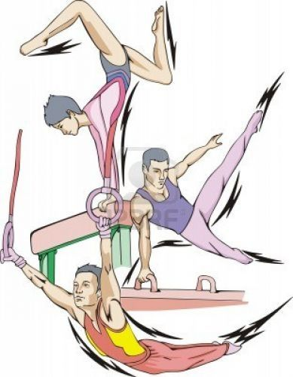
Конь, канат, бревно и брусья,
Кольца с ними рядом.
Перечислить не берусь я
Множество снарядов.
Красоту и пластику
Дарит нам ...
Гимнастик

Slide 7
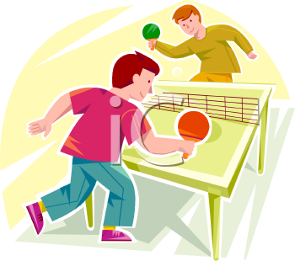
Шустрый мяч и две ракетки.
Все удары чётки, метки.
До победного играть,
Никому не уступать!
Теннис

Slide 8
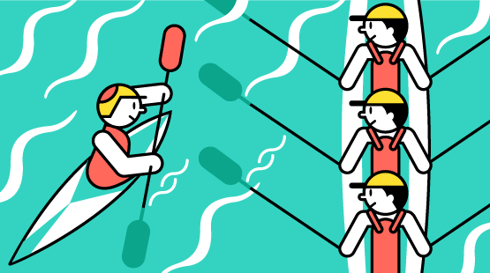
Без весла не обойдёшься,
Если спортом тем займёшься.
А как занятие зовут,
Где в лодке к финишу плывут?
Гребля
!

Slide 9
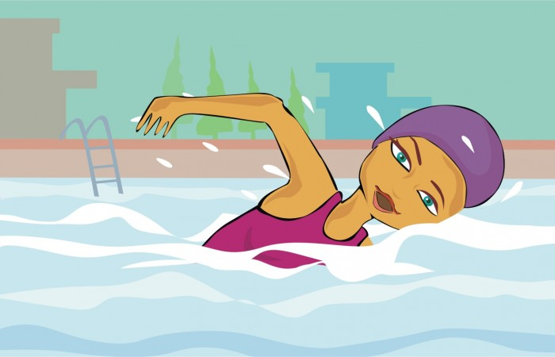
Плаванию нужно долго учиться,
Характер и волю свои проявлять.
И тот, кто борьбы ничуть не боится,
На пьедестале будет стоять

Slide 10
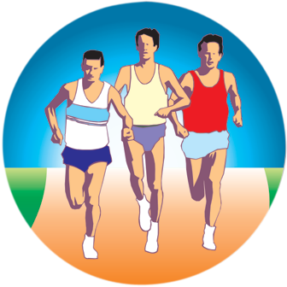
Я бегом наслаждаюсь,
Бегу, бегу, бегу!
Земли едва касаюсь,
Как
Свободные движенья,
Мне дышится легко!
В отличном настроенье
Бегу я далеко.
И наполняет силой
Меня волшебный бег.
Какой же я счастливый –
Бегущий человек!

Slide 11
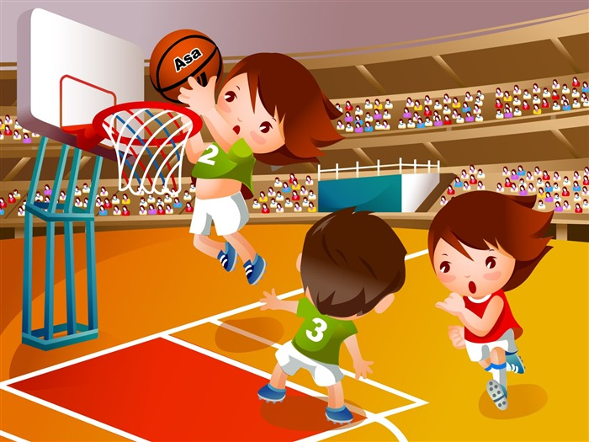
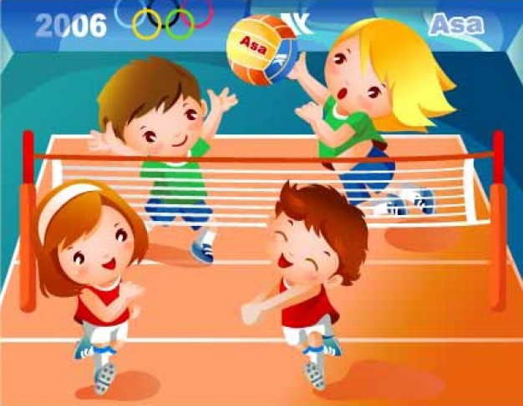
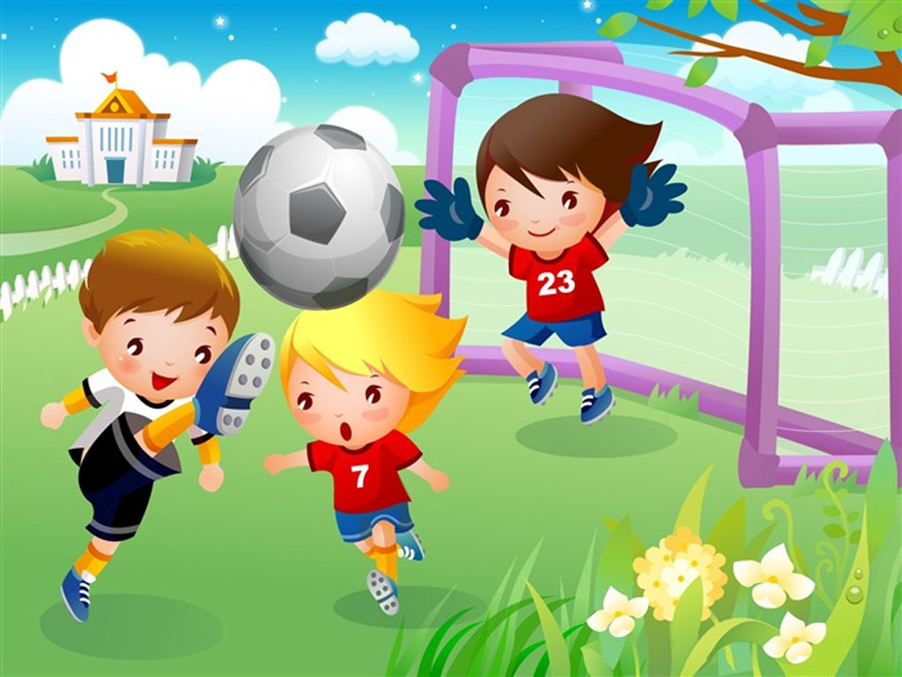
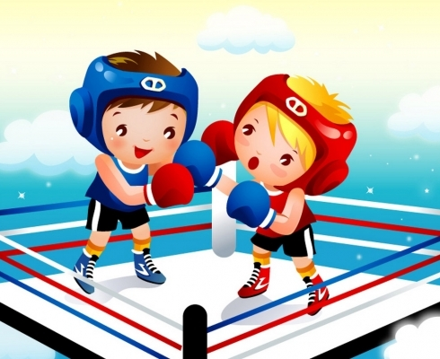

Slide 12
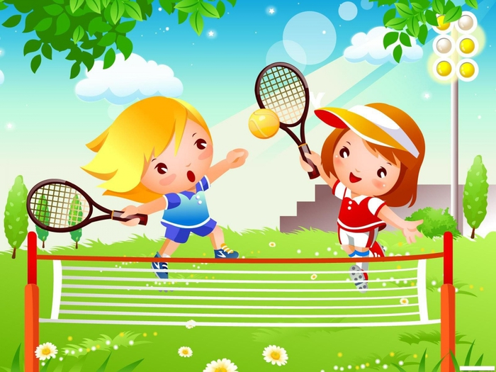

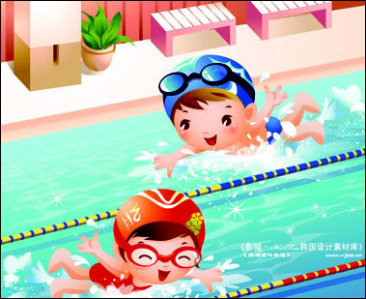
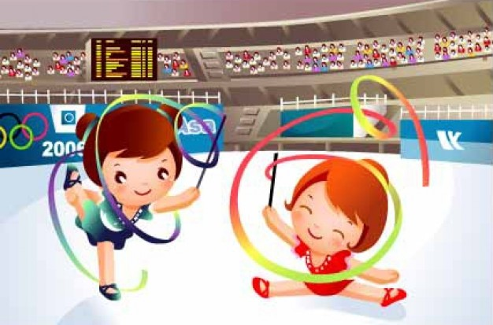

Slide 13
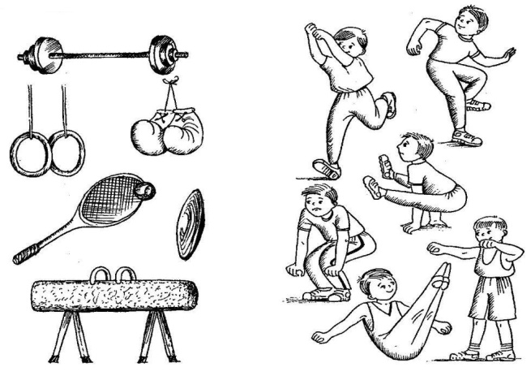
Игра «Кто, каким видом спорта занимается»
Посмотрите внимательно на мальчиков- олимпийцев и спортивное оборудование. Подумайте, каким видом спорта занимается каждый спортсмен.

Slide 14
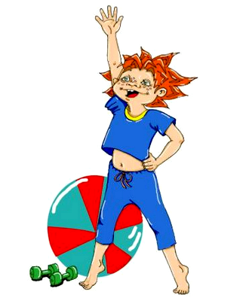
«Дополни пословицу»
Кто день начинает с зарядки, у того…(организм в порядке).
Закалишься – от болезни …(отстранишься).
Быстрого и ловкого болезнь …(не догонит).
- Чище мойся, воды …( не бойся).
- Крепок телом - богатый …(делом).
- Кто много лежит, у того …(бок болит).

Slide 15

Вы дружно справились с задачей ,
Вам физкультура по плечу.
Так будем спортом заниматься,
И результатов добиваться!
Медали в будущем вас ждут.

